Slide 1

Исследование методов рендеринга неевклидовых пространств
Выполнил студент: Карпов Руслан Вадимович
Научный руководитель: Винокуров Никита Алексеевич

Slide 2
Проблематика, цели работы и задачи
Актуальность: Современному научному сообществу необходимо визуализировать искривленные пространства общей теории относительности. Видеоигровая
Цель работы: Исследование и реализация методов рендеринга неевклидовых пространств в режиме реального времени на примере искривленного черной дырой пространства посредством графического API Vulkan.
Задачи:
Реализовать алгоритм рендеринга черной дыры.
Реализовать альтернативный алгоритм рендеринга черной дыры, оптимизирующий производительность.
Реализовать усовершенствованный алгоритм рендеринга черной дыры, позволяющий отрисовывать стороннюю геометрию.
Сравнить производительность реализованных методов рендеринга.

Slide 3
Рабочая сцена
Выбор черной дыры в качестве неевклидова пространства в данной работе обусловлен следующими факторами:
Актуальностью применения исследуемых методов визуализации в научных целях.
Возможностью реализации метода рендеринга (визуализации) неевклидовых пространств со сторонней геометрией.
Возможностью реализации альтернативного метода рендеринга, оптимизирующего производительность.

Slide 4
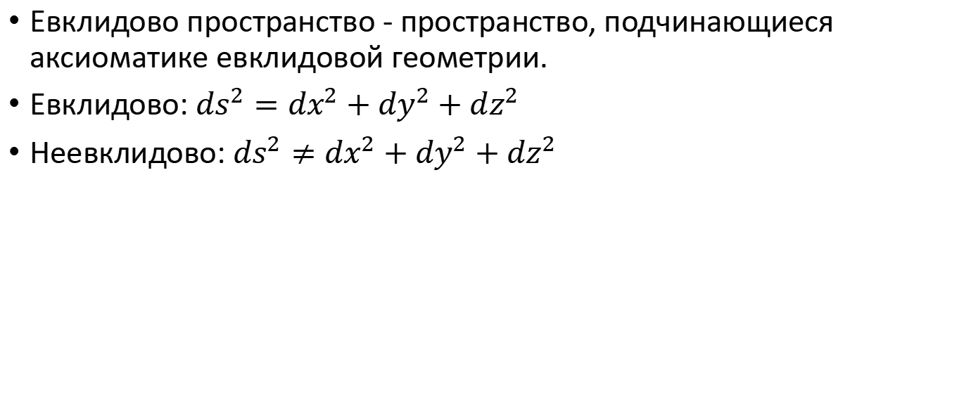
Типы пространств
Евклидово пространство - пространство, подчинающиеся аксиоматике евклидовой геометрии.
Евклидово: ${ds}^{2}={dx}^{2}+{dy}^{2}+{dz}^{2}$
Неевклидово: ${ds}^{2}≠{dx}^{2}+{dy}^{2}+{dz}^{2}$

Slide 5
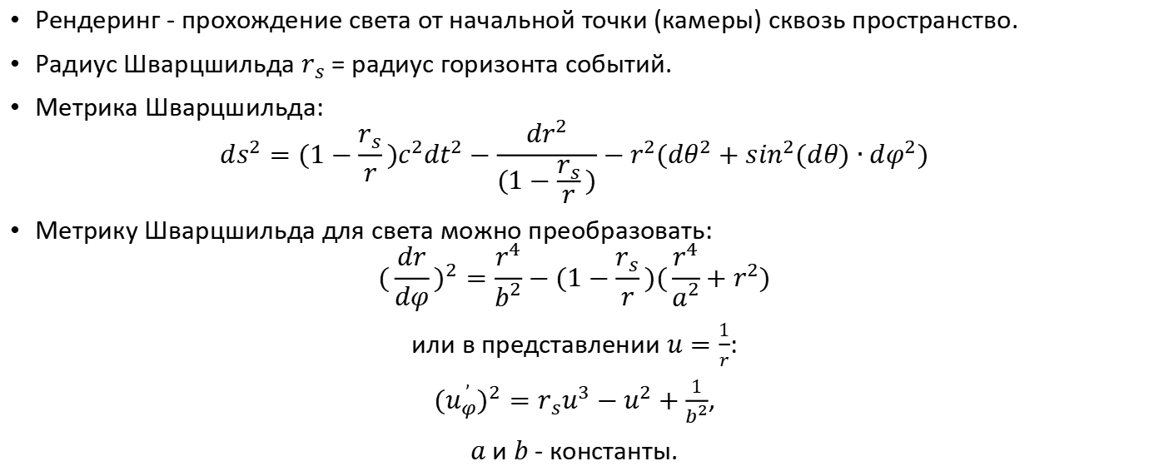
Математика рендеринга черной дыры
Рендеринг - прохождение света от начальной точки (камеры) сквозь пространство.
Радиус Шварцшильда $r_{s}$ = радиус горизонта событий.
Метрика Шварцшильда:
$${ds}^{2}=(1−\frac{r_{s}}{r})c^{2}{dt}^{2}−\frac{{dr}^{2}}{(1−\frac{r_{s}}{r})}−r^{2}({dθ}^{2}+\sin^{2}(dθ)∙{dφ}^{2})$$
Метрику Шварцшильда для света можно преобразовать:
$${(\frac{dr}{dφ})}^{2}=\frac{r^{4}}{b^{2}}−(1−\frac{r_{s}}{r})(\frac{r^{4}}{a^{2}}+r^{2})$$
или в представлении $u=\frac{1}{r}$:
${{(u}_{φ}^{ ’})}^{2}=r_{s}u^{3}−u^{2}+\frac{1}{b^{2}}$,
$a$ и $b$ - константы.

Slide 6
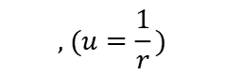
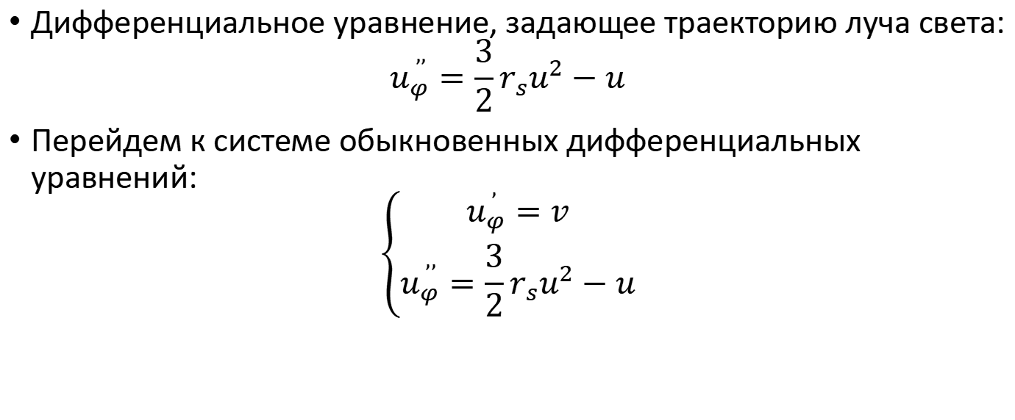
Математика рендеринга черной дыры
Дифференциальное уравнение, задающее траекторию луча света:
$$u_{φ}^{ ’’}={\frac{3}{2}r}_{s}u^{2}−u$$
Перейдем к системе обыкновенных дифференциальных уравнений:
$$\left\{\begin{aligned}u_{φ}^{ ’}=v \\ u_{φ}^{ ’’}={\frac{3}{2}r}_{s}u^{2}−u\end{aligned}\right.$$
$$, (u=\frac{1}{r})$$

Slide 7
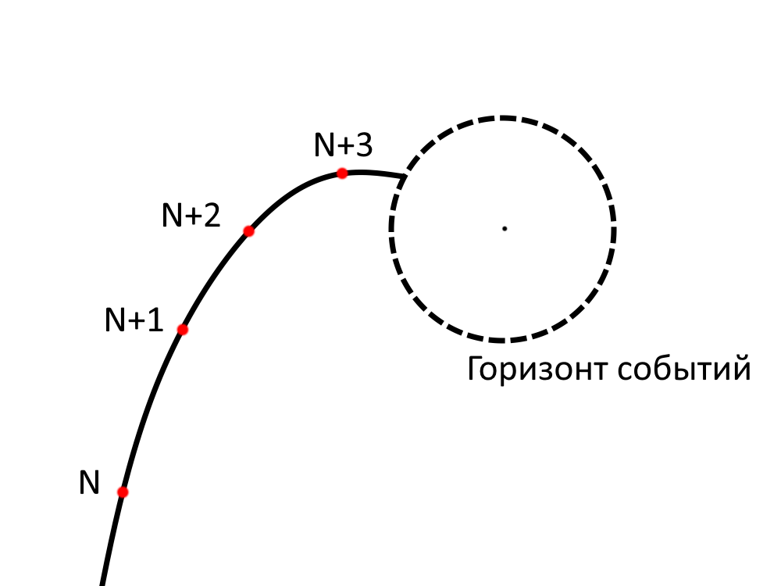
Алгоритм рендеринга черной дыры
Инициализация стартовой точки и направления лучей, переход в полярные координаты.
В “бесконечном” цикле:
Проверяем краевые случаи:
Нахождение в горизонте событий.
Уход на бесконечность.
Получаем следующую точку итерации при помощи алгоритма Рунге-Кутты.
Записываем итоговый цвет в текстуру.

Slide 8
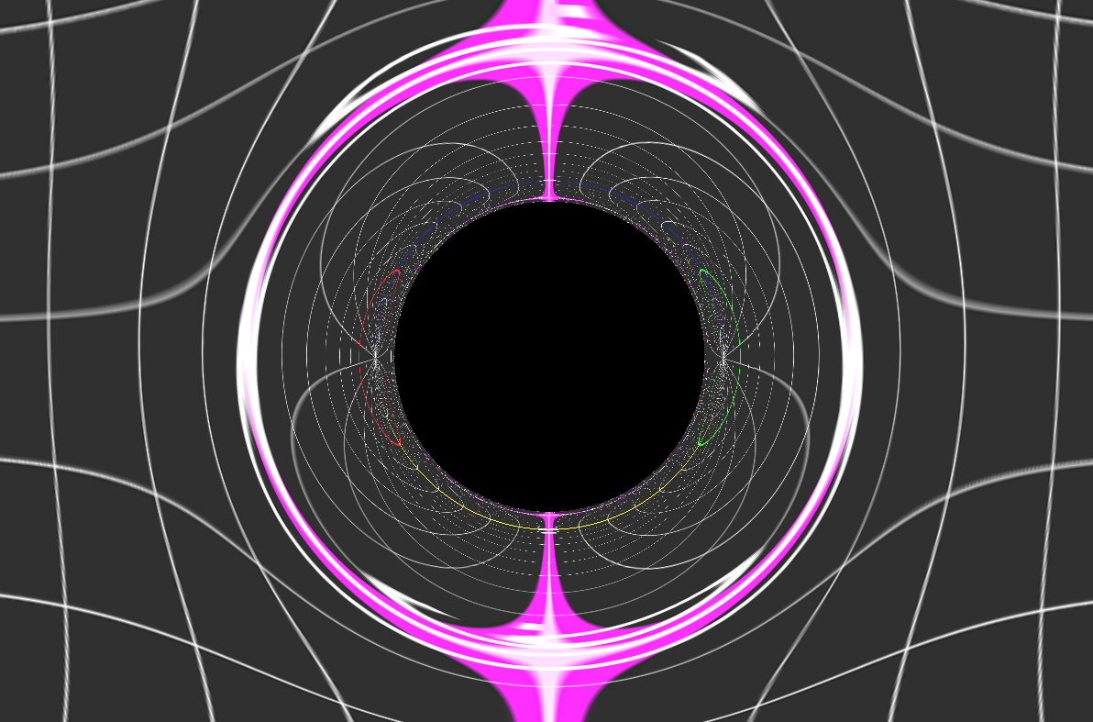
Марширование лучей (гравитационное линзирование)

Slide 9
Алгоритм рендеринга черной дыры
Инициализация стартовой точки и направления лучей, переход в полярные координаты.
В “бесконечном” цикле:
Проверяем краевые случаи:
Нахождение в горизонте событий.
Уход на бесконечность.
Получаем следующую точку итерации при помощи алгоритма Рунге-Кутты.
Переходим в декартову систему координат.
Добавляем к итоговому цвету цвет аккреционного диска при пересечении с ним.
Записываем итоговый цвет в текстуру.

Slide 10
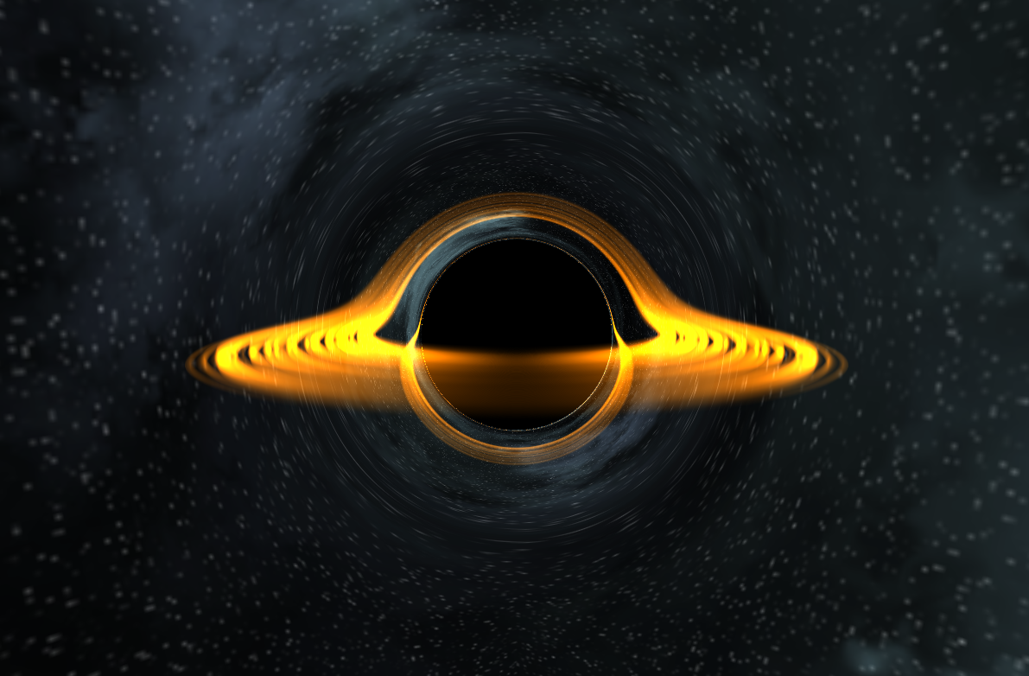
Марширование путей (гравитационное линзирование + аккреционный диск)

Slide 11
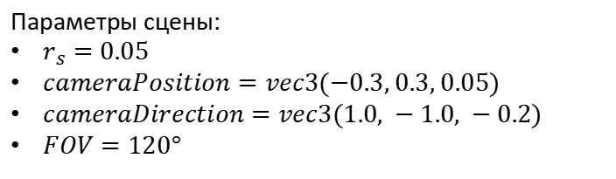
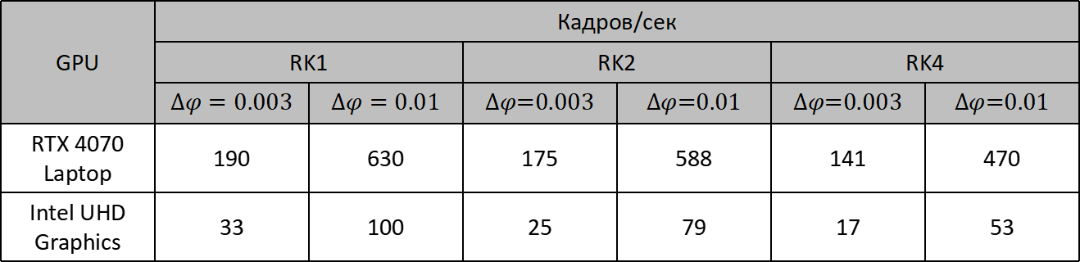
Результаты тестирования (марширование путей)
Параметры сцены:
$r_{s}=0.05$
$cameraPosition=vec3(−0.3, 0.3, 0.05)$
$cameraDirection=vec3(1.0, −1.0, −0.2)$
$FOV=120°$
GPU | Кадров/сек
 | RK1 |  | RK2 |  | RK4
 | $$∆φ=0.003$$ | $$∆φ=0.01$$ | ∆𝜑=0.003 | ∆𝜑=0.01 | ∆𝜑=0.003 | ∆𝜑=0.01
RTX 4070 Laptop | 190 | 630 | 175 | 588 | 141 | 470
Intel UHD Graphics | 33 | 100 | 25 | 79 | 17 | 53

Slide 12
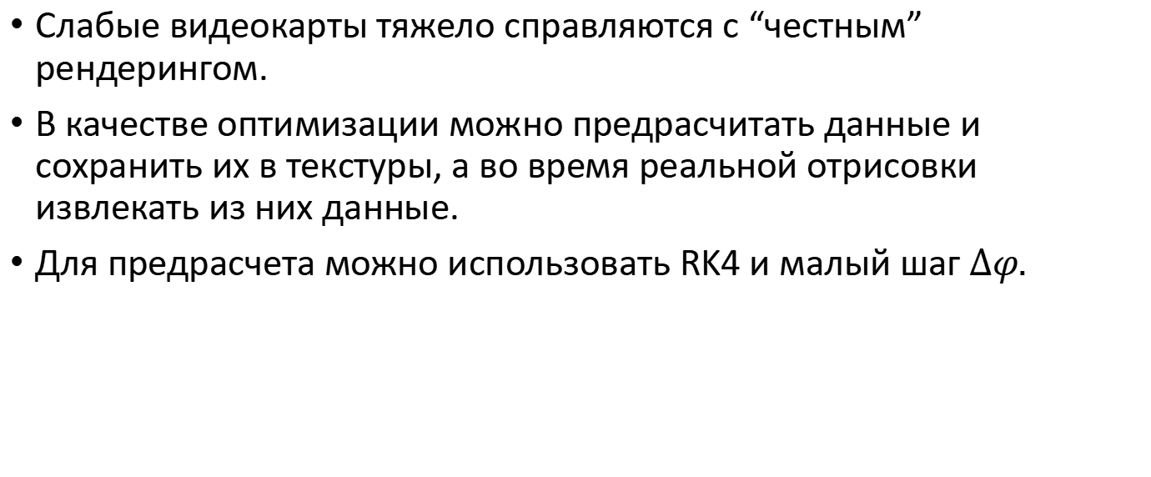
Оптимизация алгоритма рендеринга черной дыры посредством использования предрасчитанных данных.
Слабые видеокарты тяжело справляются с “честным” рендерингом.
В качестве оптимизации можно предрасчитать данные и сохранить их в текстуры, а во время реальной отрисовки извлекать из них данные.
Для предрасчета можно использовать RK4 и малый шаг $∆φ$.

Slide 13
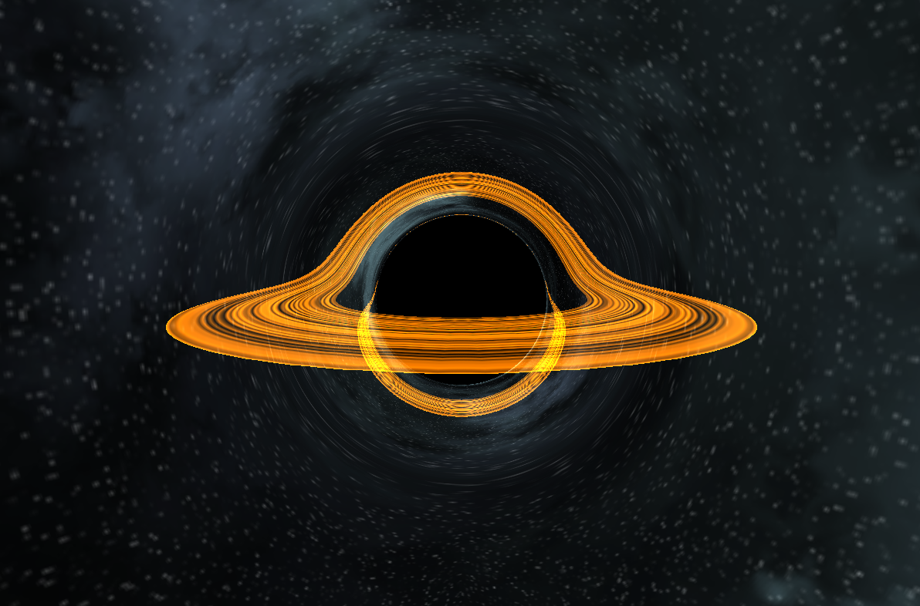
Предрасчитанные данные

Slide 14
Результаты тестирования (предрасчитанные данные)
Параметры сцены:
$r_{s}=0.05$
$cameraPosition=vec3(−0.3, 0.3, 0.05)$
$cameraDirection=vec3(1.0, −1.0, −0.2)$
$FOV=120°$
GPU | Кадров/сек
RTX 4070 Laptop | 9953
Intel UHD Graphics | 327

Slide 15
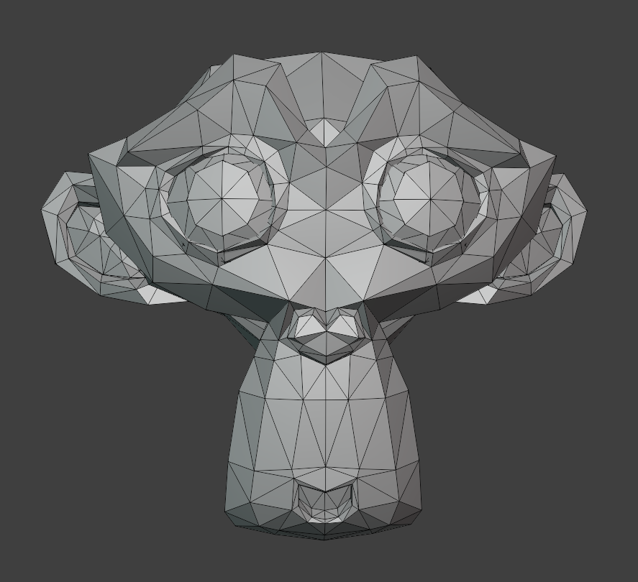
Добавление объектов в окрестность черной дыры
Любые объекты должны отрисовываться с учетом выбранной метрики.
Объекты должны представлять из себя сетку (mesh), т.е. состоять из треугольников.
Т.о. необходимо будет просчитывать пересечение траектории луча света с геометрией.

Slide 16
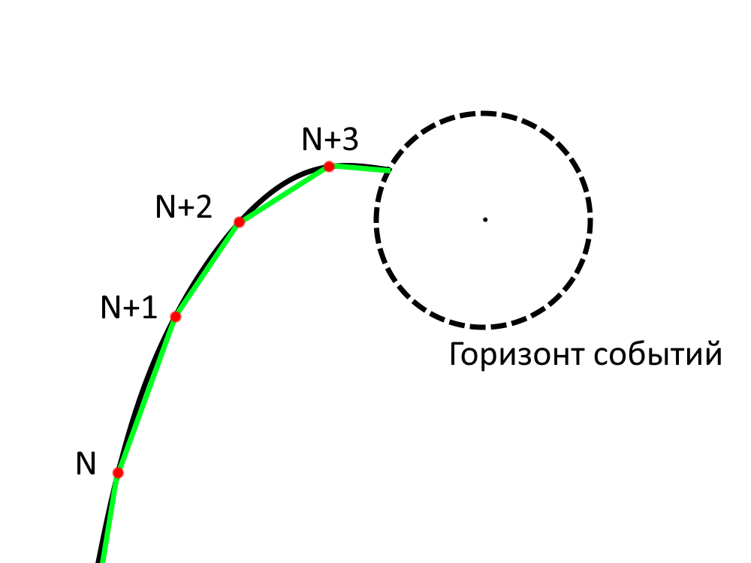
Приближение траектории света отрезками

Slide 17
Усовершенствованный алгоритм рендеринга черной дыры
Инициализация стартовой точки и направления лучей, переход в полярные координаты.
В “бесконечном” цикле:
Проверяем краевые случаи:
Нахождение в горизонте событий.
Уход на бесконечность.
Получаем следующую точку итерации при помощи алгоритма Рунге-Кутты.
Переходим в декартову сисетму координат.
Обходим всю геометрию сцены, находим точку пересечения на отрезке между итерациями, обрабатываем ее, добавляем результат в итоговый цвет, выходим из цикла при пересечении.
Добавляем к итоговому цвету цвет аккреционного диска при пересечении с ним.
Записываем итоговый цвет в текстуру.

Slide 18
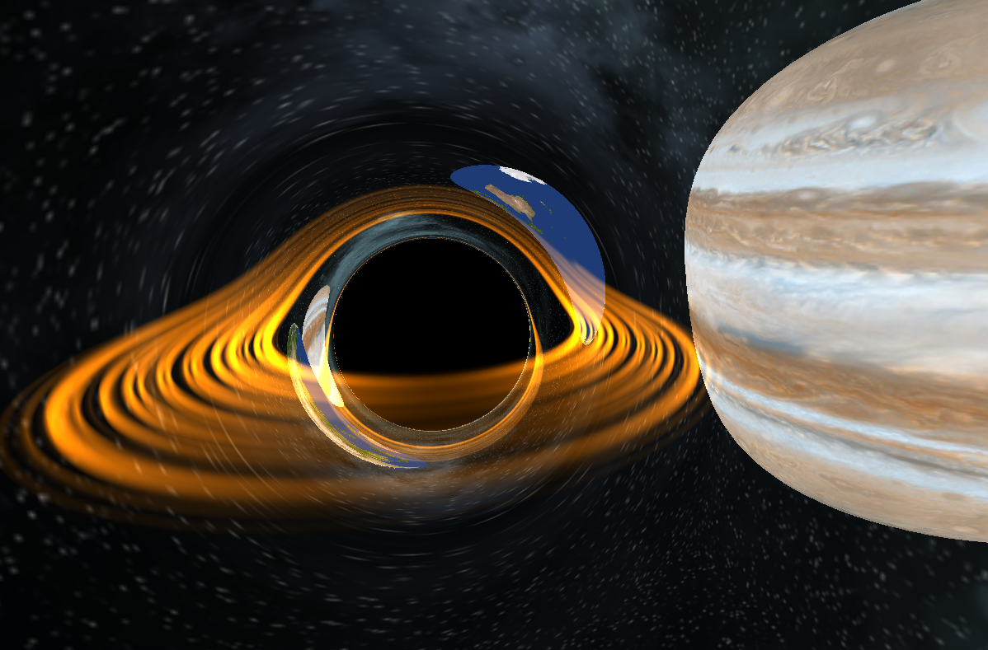
Марширование лучей + трассировка лучей

Slide 19
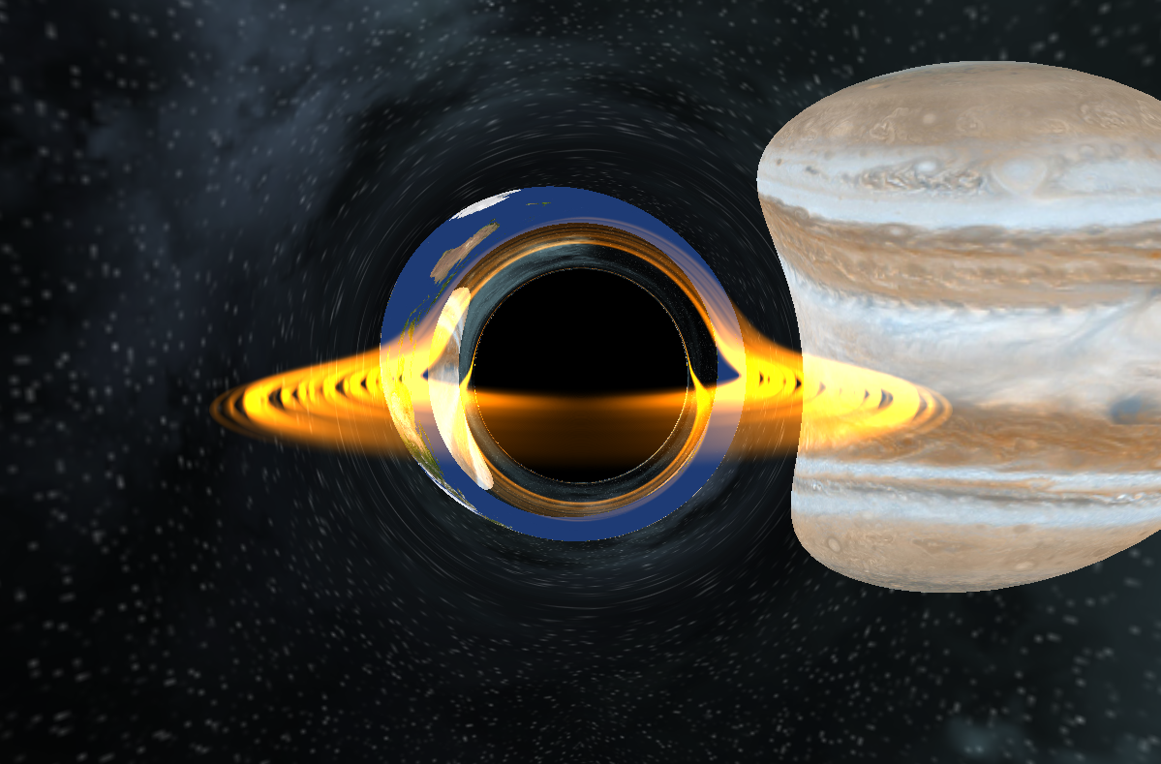
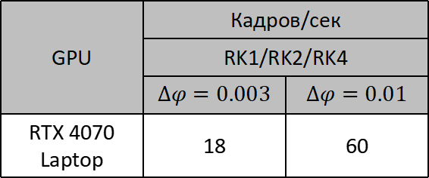
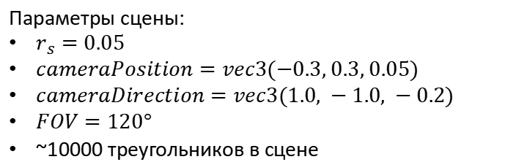
Результаты тестирования (марширование лучей + трассировка лучей)
Параметры сцены:
$r_{s}=0.05$
$cameraPosition=vec3(−0.3, 0.3, 0.05)$
$cameraDirection=vec3(1.0, −1.0, −0.2)$
$FOV=120°$
~10000 треугольников в сцене
GPU | Кадров/сек
 | RK1/RK2/RK4
 | $$∆φ=0.003$$ | $$∆φ=0.01$$
RTX 4070 Laptop | 18 | 60
Падение производительности в 10 раз по сравнению с маршированием лучей.

Slide 20
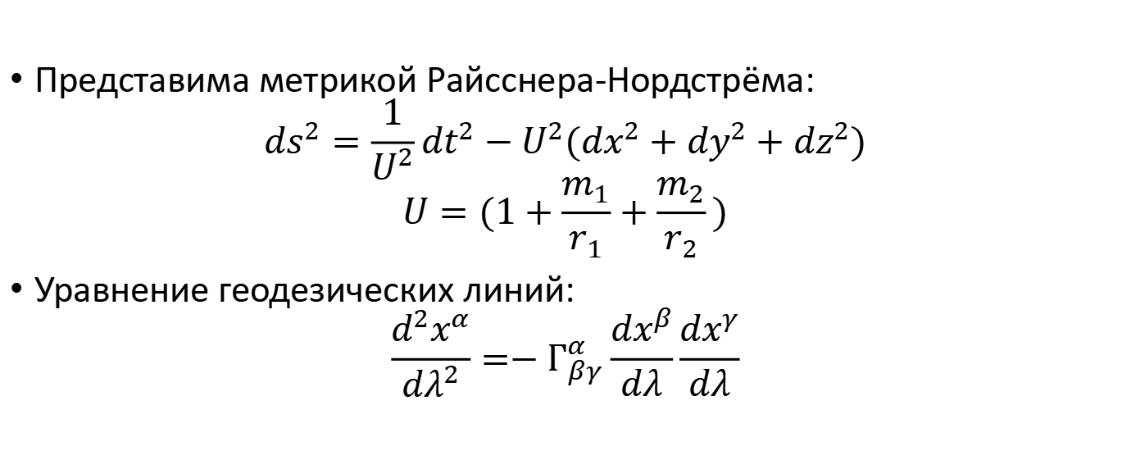
Двойная черная дыра
Представима метрикой Райсснера-Нордстрёма:
$${ds}^{2}=\frac{1}{U^{2}}{dt}^{2}−U^{2}({dx}^{2}+{dy}^{2}+{dz}^{2})$$
$$U=(1+\frac{m_{1}}{r_{1}}+\frac{m_{2}}{r_{2}})$$
Уравнение геодезических линий:
$$\frac{d^{2}x^{α}}{dλ^{2}}=−Г_{βγ}^{α}\frac{dx^{β}}{dλ}\frac{dx^{γ}}{dλ}$$

Slide 21
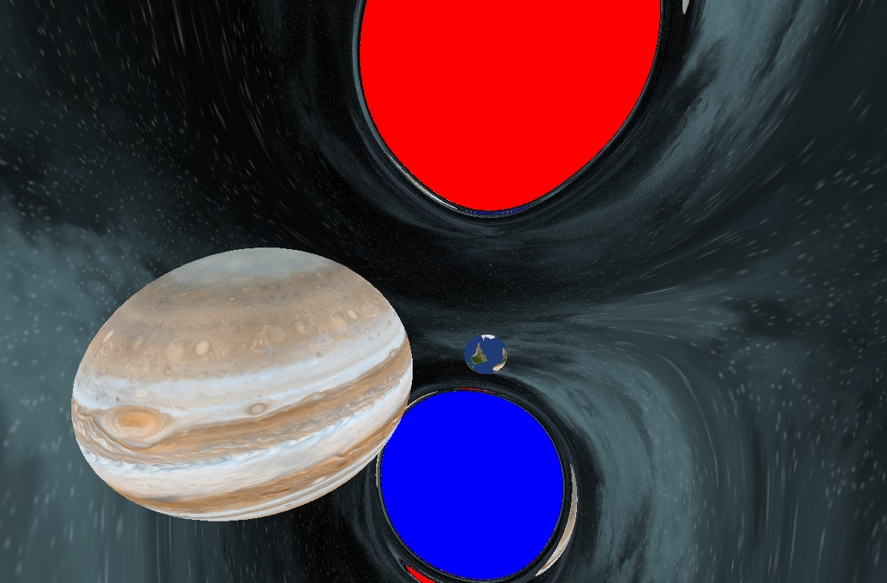
Двойная черная дыра

Slide 22
Итоги
Реализован алгоритм рендеринга черной дыры.
Реализован альтернативный алгоритм рендеринга черной дыры, оптимизирующий производительность
Реализован усовершенствованный алгоритм рендеринга черной дыры со сторонней геометрией.
Сравнил производительность реализованных методов.

Slide 23
Спасибо!
Вопросы?

